Slide 1
система управления закупками нового уровня
Сидите допоздна на работе?
Избавьтесь от рутины! Успевайте больше!
Copyright © ООО «РТ-Софт»

Slide 2
система автоматизации закупочной деятельности
Предназначена для широкого круга заказчиков, с возможностью адаптации под любые НПА (223-ФЗ, 44-ФЗ и др.), регламентирующие сферу закупок в РФ.
Направлена на оптимизацию процесса закупок товаров, работ и услуг.
Разработана для контроля за событиями всего «жизненного» цикла каждой закупки в режиме on-line.

Slide 3
преимущества для руководителя
Плановая работа, а не постоянный «аврал»;
Удаленный доступ к управлению процессами закупочной деятельности;
Сокращение временных издержек, трудозатрат и устранение возможности ввода ошибочной информации (человеческий фактор);
On-line статистика и отчетность по всем проводимым закупкам товаров, работ и услуг;
Хранилище документов по проводимым закупкам, с контролем доступа и версий документов;
Контроль за деятельностью сотрудников (когда, кто и что делает в системе).

Slide 4
функционал системы «САП:*»
схема процесса закупки
Планирование
САП:План
Подготовка документов по закупке
САП:Закупки
Размещение на ООС и ЭТП
САП:Закупки
Рассмотрение и выбор победителя
САП:Закупки
Исполнение договора
САП:Контроль
Использование ЭТП
ООС (ЕИС)
Использование ЭТП
ООС (ЕИС)
ПРОВЕДЕНИЕ ЗАКУПКИ
(ВЫБОР ПОБЕДИТЕЛЯ)

Slide 5
«САП:План»
Всё запланируем! Ничего не упустим!
Модуль планирования — отвечает за формирование плана (плана-графика) закупок.
Контролирует адекватность и достоверность информации в системе и на ООС (ЕИС), ЭТП.
Позволяет формировать начальную (максимальную) цену договора (контракта).

Slide 6
«САП:Контроль»
все под контролем
Модуль контроля — инструмент для управления уровнями доступа к информации:
- установка ограничений на действия сотрудников без согласования руководства;
разрешение доступа к закупкам;
настройка поручений для сотрудников;
бюджетирование ориентированное на результат (контроль отработанного времени).

Slide 7
«САП:Статистика»
знание — сила!
Модуль статистики — отвечает за сбор и анализ данных с возможностью формирования комплексного статистического отчета,
в графическом и аналитическом формате, с детализацией каждого этапа закупки. Любые срезы информации (на основе OLAP, ROLAP, HOLAP технологий).

Slide 8
«САП:Отчет»
отчетность — это просто
Модуль отчетности — инструмент, позволяющий создавать любые отчеты (в том числе по формам Росстата) по закупочной деятельности в любой необходимый момент времени

Slide 9
«САП:Защита»
Электронная подпись? Нет проблем!
Модуль Защиты включает в себя работу с электронными цифровыми подписями (ЭП), для повышения уровня безопасности и доступа к информации в системе.
Модуль устанавливается на сервер Заказчика, что убирает необходимость установки дополнительных программ криптозащиты непосредственно на компьютер пользователя.

Slide 10
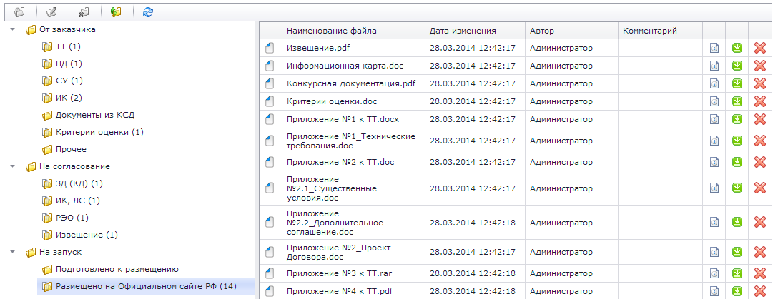
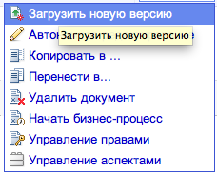
«САП:Документ»
библиотека электронных документов
Встроенная система электронного документооборота (с контролем версий файлов и прав доступа к ним), с возможностью хранения и обмена данными между субъектами, задействованными в проведении закупок

Slide 11
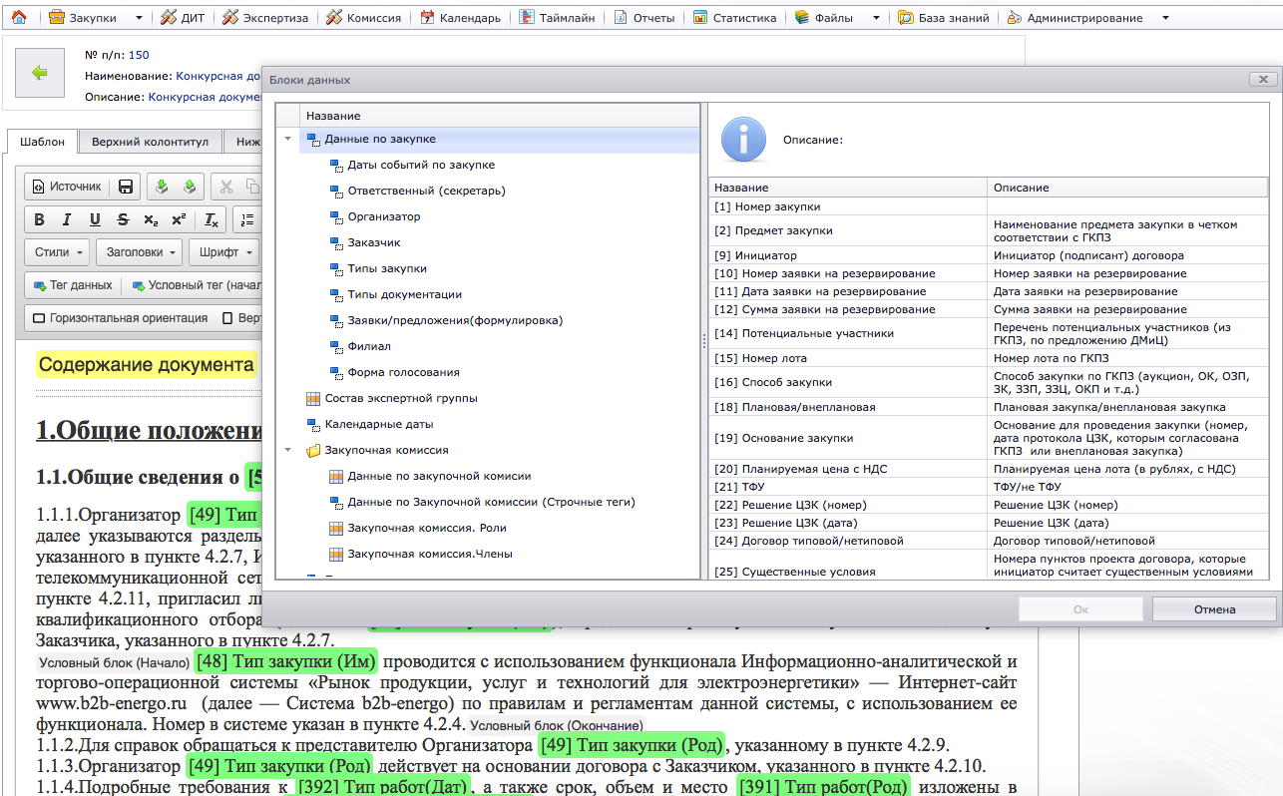
«САП:Конструктор»
модуль конструирования документов
Уникальный модуль, который позволяет формировать весь перечень документов (закупочная документация; проект договора; техническое задание и пр.), с учетом заданных настроек и параметров (нормативно-правовых
актов, регламентов и т.д.) Заказчика, что значительно сокращает временные издержки, трудозатраты и устраняет возможность ввода ошибочной информации. При необходимости позволяет быстро изменять основные (типовые) блоки информации.

Slide 12
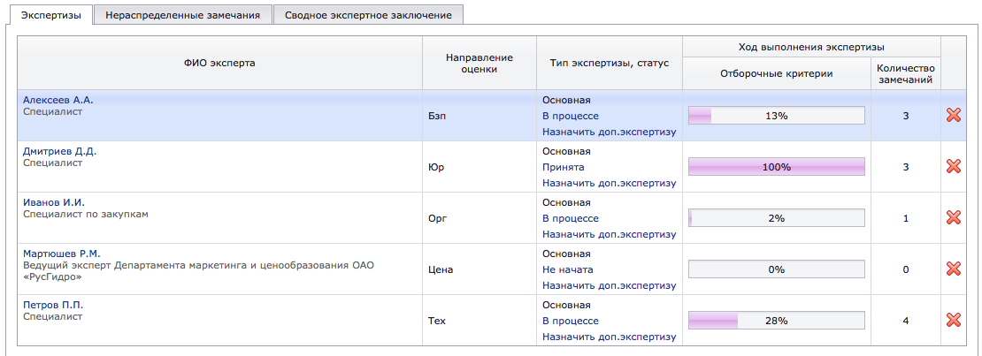
«САП:Экспертиза»
Что? Где? Почем?
Сотрудник Заказчика формирует экспертное заключение в соответствии с закупочной документацией (и другими документами). О статусе и готовности экспертизы руководитель, секретарь закупочной комиссии (контрактный управляющий) могут узнать в любой момент времени.

Slide 13
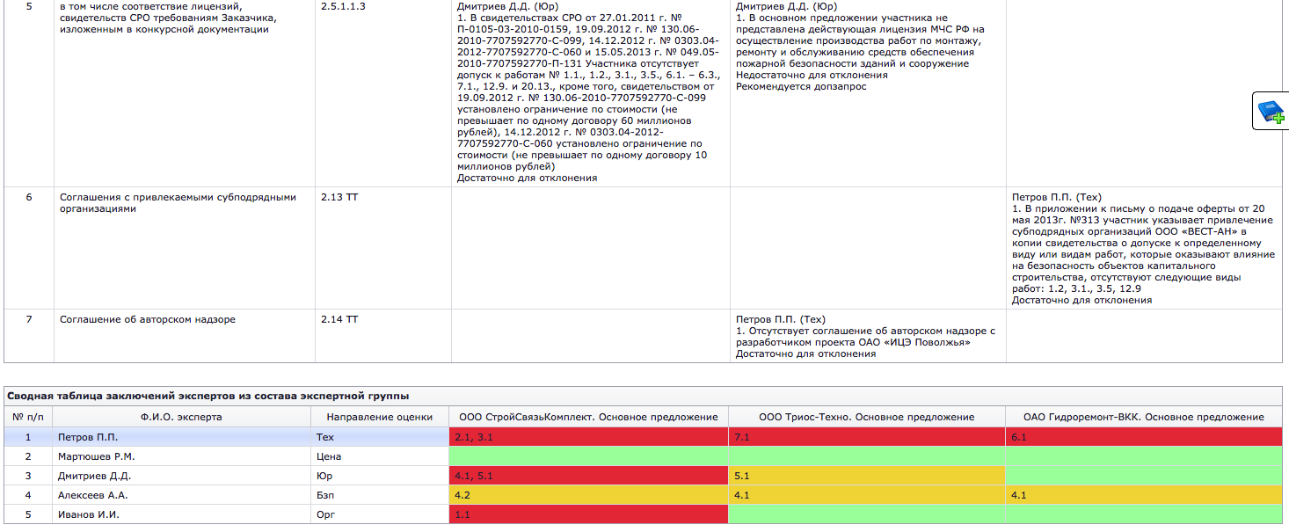
«САП:Закупки»
генерация сводного экспертного заключения
Сокращает время проведения экспертизы заявок Участников процедур закупок. Содержание и формат (doc, pdf, xls, rtf) документа настраивается в зависимости от закупочной документации и требования Заказчика.

Slide 14
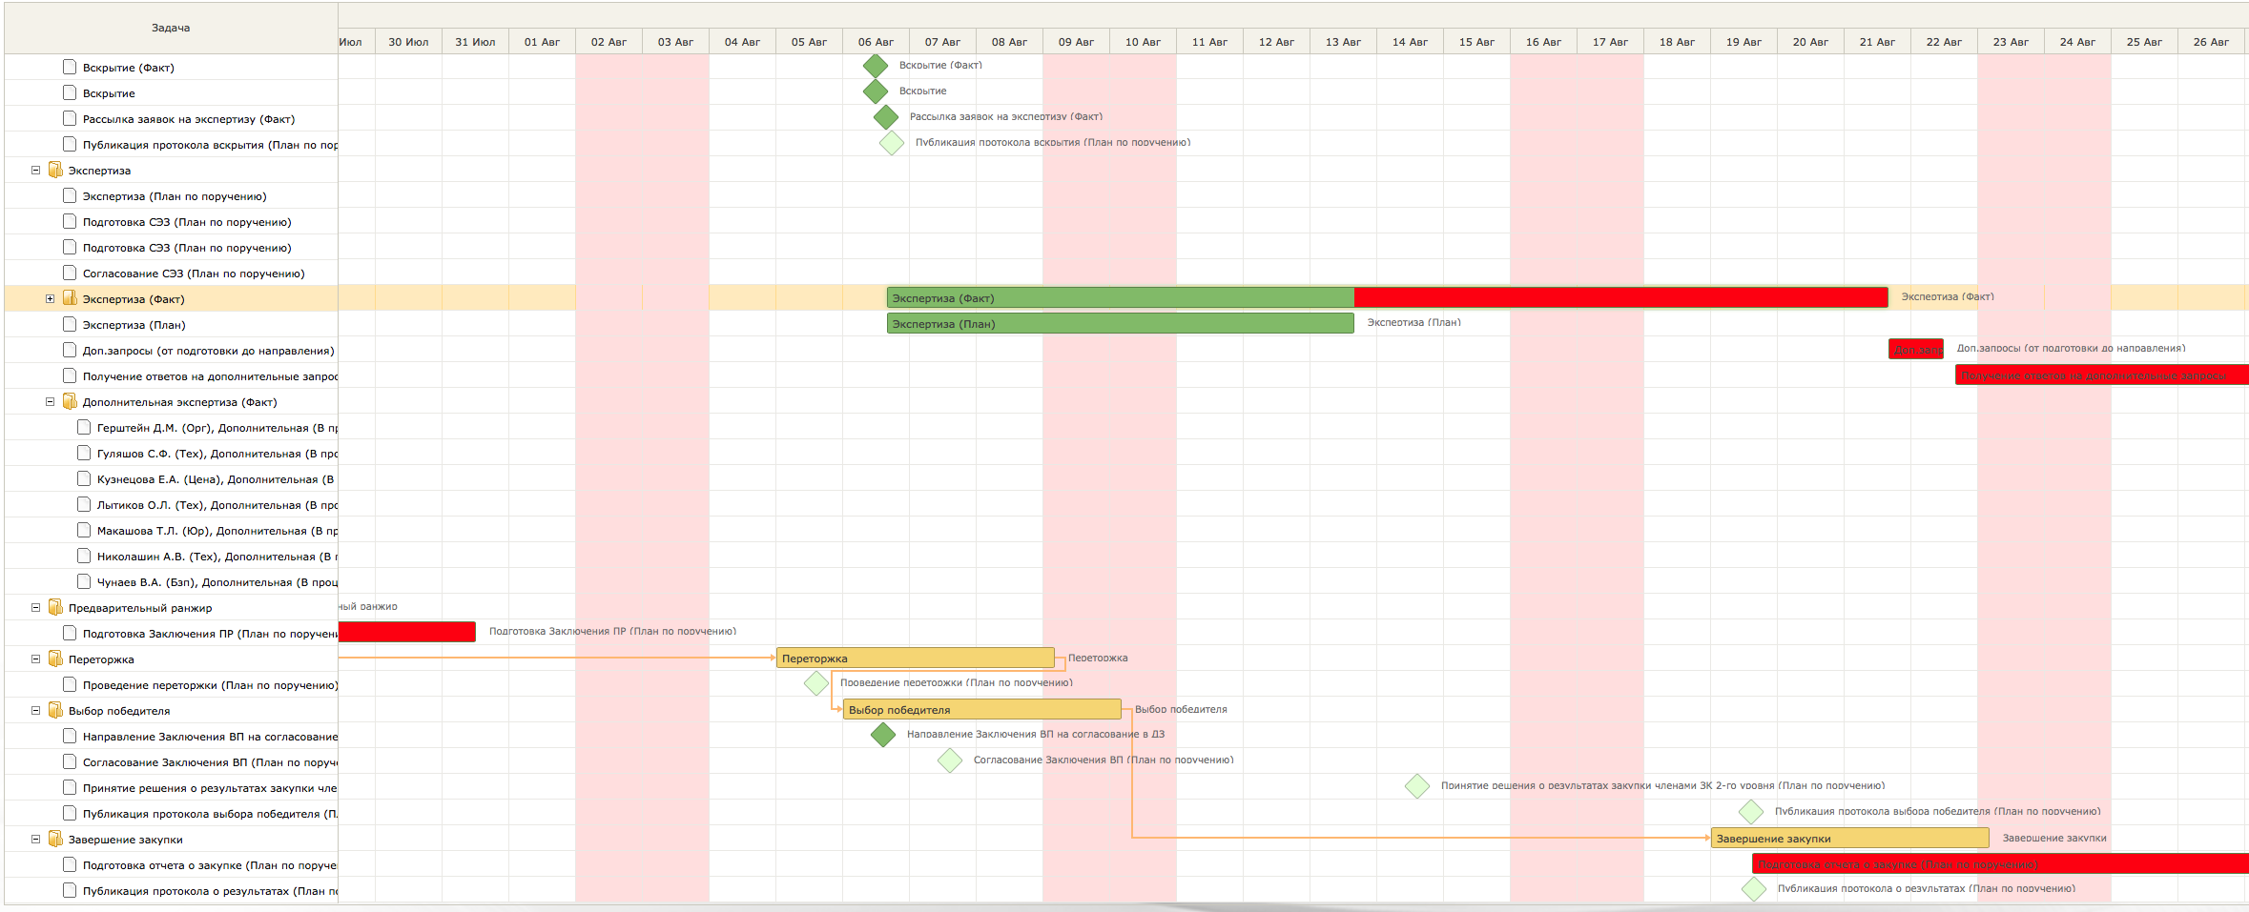
«САП:Таймлайн»
закупка — это процесс, растянутый во времени
Графическая иллюстрация хронологии, т.е. «линия жизни» каждой закупки, на которой фиксируются и отображаются все макро- и микро- события, происходящие в процессе «жизненного» цикла закупки, с возможностью последующей генерации отчета по заданным параметрам. На диаграммы выводится информация о состоянии любого процесса.

Slide 15
«САП:Интеграция»
Мир! Дружба! Интеграция!
Система поддерживает работу с ООС (ЕИС) РФ — zakupki.gov.ru, а также с ведущими электронными торговыми площадками.
Позволяет автоматически размещать документацию о закупке и все сопутствующие документы. Полная поддержка ЭП (Крипто-ПРО).

Slide 16
«САП:Интеграция»
когда мы едины, мы — непобедимы!
позволяет произвести интеграцию с существующими информационными системами заказчика (SAP, 1C и др.) без необходимости переработки или изменения уже работающих систем

Slide 17
Нельзя автоматизировать процесс, не зная его изнутри.
Наша система создана при непосредственном участии (гос)закупщиков с опытом работы более 15 лет.
ООО «РусТендер-Софт»
117393, Москва, ул. Архитектора Власова, д.49
тел.: +7(985)994-24-23, +7(926)065-85-82
сайт: http://rts.rostender.ru
е-mail: rustendersoft@gmail.com
демоверсия системы «САП:Закупки»:
http://demo.rostender.ru
Логин — demo
Пароль — demo

